Slide 1
FY26目標評価勉強会

Slide 2
本日のゴール
新制度における「目標設定の考え方」と「評価・フィードバックのポイント」を理解し、実践できる状態にする。

Slide 3
改めて、人事評価制度改定の目的
会社として求める人材（バリュー体現）や
事業に貢献している人材を適切に評価し、
社員の挑戦を促す制度にするため

Slide 4
まずは、
一般的な評価・目標制度について学ぼう

Slide 5
評価制度とは何か

Slide 6
評価制度の目的とは？
１ 公平感のある処遇の分配
２ 社員の活用と育成
３ 企業文化の醸成

Slide 7
公平感のある処遇の分配
処遇 ：賃金、仕事のアサインなど 公平感 ：「与えるもの」ではなく「感じるもの」

Slide 8
社員の活用と育成
活用 ：どうすればもっと活躍できるかを共に考える 育成 ：一人ひとりが活躍するために必要な援助

Slide 9
企業文化の醸成
企業文化 ：「良し／悪し」の価値基準 醸成 ：フィードバックの積み重ねによる深化

Slide 10
目標制度とは何か

Slide 11
目標制度の目的とは？
１ 成長を促し目的へ近づく
２ エンゲージメントを高める
３ 自己組織化する
Notes:
成長を促し目的へ近づく
変化に適応し目的へ近づく
目線を揃えて自律

Slide 12
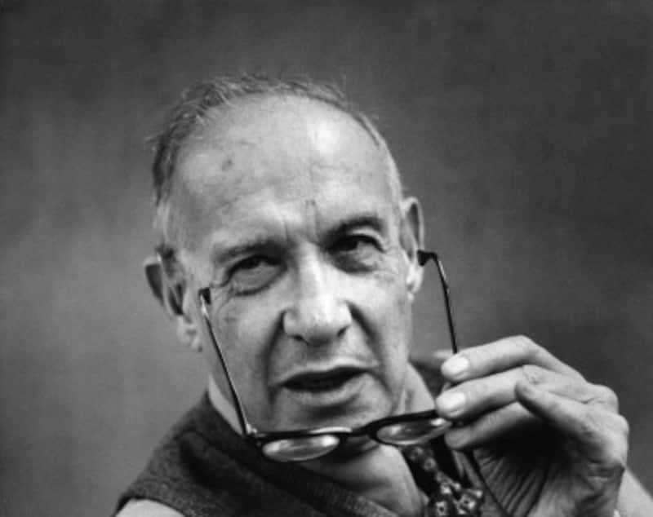
企業の目的とは何か
“企業の目的ってなんすか？”
“企業の目的として有効な定義は一つしかない。顧客の創造である。”
ピーター・ドラッカー
Notes:
https://souken.shikigaku.jp/2332/

Slide 13

ContractSの目的（Vision）
“ContractSの目的ってなんすか？”
“契約データで顧客のビジネスを最適化すること。”
リョーヘイ・ハナイ
Notes:
https://souken.shikigaku.jp/2332/

Slide 14
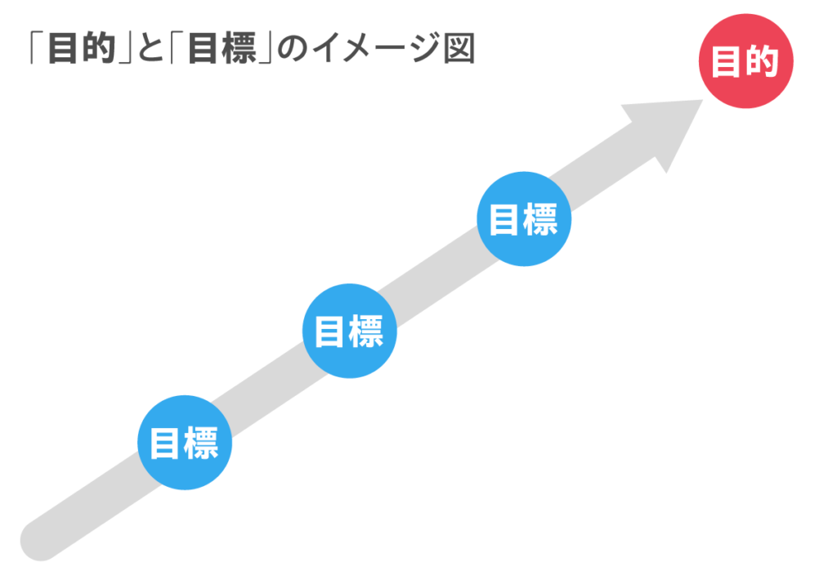
目的と目標
目的 ：ありたい姿・理想とする最終到達点 目標 ：目的を達成するためのステップ
ありたい姿・理想とする最終到達点
＝Vision

Slide 15
目標がどのように成り立つか
企業が目指す姿
個人が目指す姿
ギャップ
ギャップ
目標
やってほしいこと
やりたいこと

Slide 16
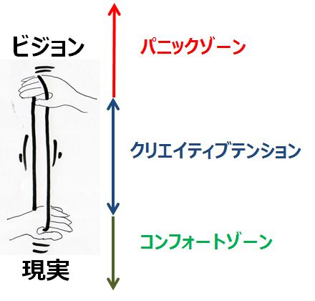
企業／個人のビジョンと現実のギャップで創造的緊張を生む
ココを狙う
Notes:
パニックゾーン：高い目標を掲げたもののどうアクションしたら良いか分からず放置されて立ち止まっている状態
コンフォートゾーン：面倒見が良すぎて居心地の良い現実の状態に収まっており出てこようとしない状態

Slide 17
効果を最大限発揮するための条件
本人が目標の策定に深く関わる
Don’t 一方的にノルマを課す
Don’t 会社の方針や組織の課題を本人が理解できていない
プロセスを守る
Don’t 目標を達成したらどう評価されるかが不明瞭
Don’t 人によってプロセスがバラバラ
目標を身近なものとする
Don’t スケジュールに追われて本人が確信が持てない目標を設定する
Don’t 評価面談や1on1の時だけ思い出す

Slide 18
一次評価者の役割は何か

Slide 19
一次評価者の役割
評価の責任を持つこと
メンバー本人や自身の評価が覆されそうなら上司と戦う
部下から嫌われることも辞さず厳しいフィードバックを行う

Slide 20
どのように役割を全うするか
メンバーを正しくみる
判断の根拠となる事実を正確に把握する
本人が納得するに足り得る信頼関係を醸成する
組織の未来を本気で考える
組織の未来を自分の言葉で語る
メンバーの組織への疑問を払拭する
主観を磨き続ける
目標設定と評価から「主観」を完全に切り離す事はできない
一次評価者同士ですり合わせる事で公平感を担保する

Slide 21
公平「感」は本人の主観によって感じられる
主観である以上どんな制度／関係性であっても 公平感を得られるとは限らない

Slide 22
公平感を与えるもの
分配
手続き
他者と比較して分前が公平
評価プロセスの透明性
自身の貢献と得られた分配の割合が
他者と異なると分配の公平感を失う
分配の公平感が得られないとき手続きの公平感を疑い
両方の公平感を得られないと退職に至る
原資が限られていてコントロールが難しい
プロセス、主観を磨くことで担保可能

Slide 23
改めて、何のために評価をするのか
メンバーの成長のため

Slide 24
ここからは
ContractSの評価・目標制度について

Slide 25
評価基準

Slide 26
評価の全体像：パフォーマンス評価とプロセス評価
パフォーマンス
何%達成したか、定量の結果や期待された状態に対するアウトプット。
プロセス
グレードのバリュー行動基準をどのくらい体現できていたか（再現性）。
目標を140%上回る
圧倒的な成果、他部署への波及
5
上グレードのバリュー行動基準を再現性をもってできている
目標を110%上回る成果
自律的にプラスαの貢献
4
上グレードのバリュー行動基準が概ねできている
3：期待通り
設定した目標100%
期待役割を過不足なく遂行
3
現グレードのバリュー行動基準が再現性をもってできている
目標未達
期待役割の遂行に課題あり
2
現グレードのバリュー行動基準の再現性に課題あり
著しい成果不振
1
現グレードのバリュー行動基準がまったくできていない

Slide 27
目標設定

Slide 28
目標シートを見ながら、ポイントを確認していきましょう
https://docs.google.com/spreadsheets/d/1Fhicz7JwWtoVvGAVjumMzJzBkB2HMu8hIaVSZLFywz4/edit?gid=854372515#gid=854372515

Slide 29
マネージャーの目標設定
マネージャーの目標は「組織成果の最大化」と「メンバーの育成」が中心。
ミッション1：メンバーの目標達成（ウェイト：20%）
パフォーマンス目標：メンバーの目標達成
達成基準：メンバー全員のパフォーマンス評価が「期待を上回る（4点）」以上の評価となること。
ミッション2：メンバーがバリューに即した行動ができているようになる（ウェイト：20%）
パフォーマンス目標：メンバーがバリューに即した行動ができているようになる。
達成基準：メンバー全員のプロセス評価が「期待を上回る（4点）」以上の評価となること。
ミッション3：中長期的ケイパビリティ獲得に対する責任をもつ（ウェイト：20%）

Slide 30
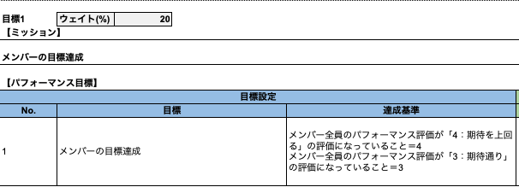
マネージャーの目標設定
※もう一つの「メンバーがバリューに即した行動ができているようになる」についても同様の達成基準になります。
メンバーの成長支援の観点から、メンバー全員が「4」の評価を取れることで、マネージャーとしても「4」の評価になる

Slide 31
VLの目標設定
VLの目標は「事業マネジメント」が中心。
ミッション1：SBUの短期事業目標の達成（ウェイト：20%）
パフォーマンス目標：SBUの短期事業目標の達成
達成基準：目標数値を100%達成で評価が「期待通り：3」
ミッション2：SBUの中長期事業目標の達成（ウェイト：20%）
パフォーマンス目標：SBUの短期事業目標の達成
達成基準：目標数値を100%達成で評価が「期待通り：3」
ミッション3：中長期的ケイパビリティの獲得に責任をもつ（ウェイト：20%）
※難易度によって変動あり
MgrとVL兼務している方はウェイトの調整

Slide 32
メンバーの目標設定ポイント
1. 「会社（SBU)ミッション」と「個人の意志」を接続させる
「やらされ仕事」にならないようにすること。
❌NG
メンバーが書いてきたものを「会社のミッション」を踏まえずにそのまま採用する
例）「今期のSBU目標これだから、あなたの目標はこれね」
⭕️GOOD
「なぜこの目標があなたに必要なのか」「これが達成されると、チームや顧客にどんな良いことがあるのか」という理由を伝える
例）「今期のチームの鍵は〇〇です。君の△△という強みを活かして、この部分を牽引してほしい」

Slide 33
メンバーの目標設定ポイント
2. グレードに基づいた「期待役割」の再確認
目標難易度の基本：現グレードの一つ上のグレードを基準とすること。
❌NG
メンバーが書いてきたものを「グレード」を踏まえずにそのまま採用する
⭕️GOOD
一つ上のグレードを踏まえた目標になるように支援する
例）「あなたは今この部分が再現性高くできるようになったら、次のグレードが目指せる。そのためには、どんな目標が良いか一緒に考えよう。」

Slide 34
メンバーの目標設定ポイント
3. 「バリュー行動基準」を具体的なアクションに落とし込む
「バリューを意識してがんばる」ではなく、バリュー行動基準をメンバーの「日常業務における具体的な行動」に。
❌NG
メンバーが書いてきたものを「バリュー行動基準」を踏まえずにそのまま採用する
⭕️GOOD
具体的に、どんな場面でそのバリューを発揮する予定？」と問いかけ、具体的な目標が設定できるよう支援する。
バリュー行動基準はこちら

Slide 35
メンバーの目標設定ポイント
4. 「3（期待通り）」の定義を握り、後出しジャンケンを防ぐ
期首の「達成基準」の曖昧にしないこと。
💡チェックポイント
数値目標だけでなく、定性的な目標（プロセス）についても、「どういう状態になれば3（100%達成）か」を事前に目線合わせし、目標シートの達成基準に記載しておくこと。
「4（期待以上）」の基準もあわせて話しておくと、メンバーの視座をあげること。

Slide 36
メンバーの目標設定ポイント
5. 3ヶ月後を「中間振り返り」として設計する
ポイント1
新制度では3ヶ月ごとの振り返りが組み込まれています。「状況が変わったら、3ヶ月のタイミングで目標の微調整（修正）をしよう」と伝えておくことで、変化の激しい業務の中でもメンバーが目標を見失わずに済みます。
ポイント2
3ヶ月後の振り返りを通常業務の中でタスク管理の一環として済ませず、本人の今の状況や挑戦できているかを踏まえてFBしたうえで、修正をすること。
やらずに過ぎ去るのはNG
ポイント3
振り返りは隔週で1on1を行って、軌道修正を行う

Slide 37
バリュー行動基準の活用

Slide 38
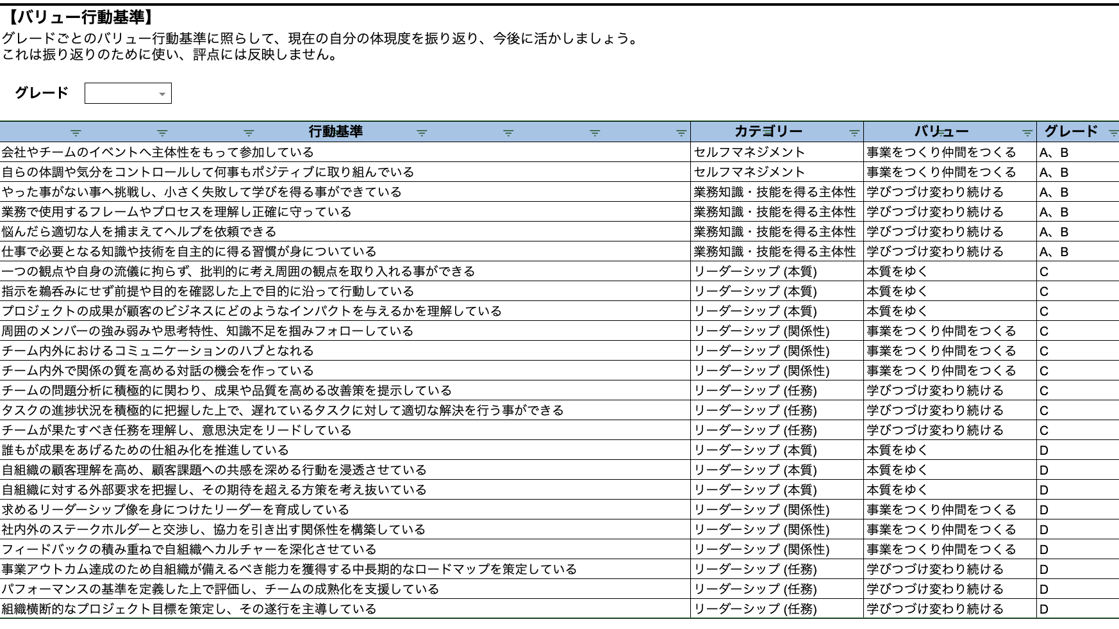
目標シートの活用
目標シートの表は目標設定時の参考にしたり、メンバーとMgrが振り返りをして、次に繋げるために使うツールとして使ってください。
この振り返りの入力自体は評価に反映されません。
使い方
ご自身のグレードもしくはその1つ上の目指すグレードの行動基準を参照して、まずは今、行動できているかどうか振り返ります。
次に、上長のFBをもらいます。
そのうえでこれからどう改善していけばよいか具体的行動を言語化します。
それらをプロセス目標に組み込み実践に移します。
具体例
Cグレード/本質をゆく：「指示を鵜呑みにせず目的を確認する」
目標設定：「新規施策の立案時、必ず背景と目的を定義し、上長と合意した上で着手する」といったプロセス目標に落とし込む。
注意点！
人によってはグレード基準までが遠いものもあるので、本人の現状に合わせて適宜調整すること。

Slide 39
普段の業務での活用
バリュー行動基準は目標設定・評価の時のみ見返すのではなく、日々の1on1などのフィードバックでも活用しながら、メンバーが行動基準を体現できるよう支援することが大切です。
1on1の時間は業務進捗ではなく、メンバーの時間にしよう。
活用シーン1：1on1
メンバーとの1on1の中で定期的にバリュー行動基準について振り返りの機会を持つ。
普段の行動のどんな時にできるようになっていて、どんな時にできていなかったかGood/Bad両方をFBする。
できている点もFBがあることで、できていることがわかり、成長実感を持つことができる。
活用シーン2：3ヶ月振り返り
考え方の基本は1on1と同じだが、ここでは特にプロセス目標に対しての振り返りの中で、バリューに照らしてFBをする。
また、もしもっと上のレベルを目指せるなら、アップグレードした行動基準に設定を変更する。
3ヶ月目まで何も振り返りしないのではなく、隔週での1on1を基本とし、成長支援を継続的に実行する。

Slide 40
さいごに
メンバーから新人事評価制度で質問されたことや説明に窮したことがあれば教えてください。

